Slide 1

Smakebitforelesning estetikk
Kjersti Bale
18. august 2021

Slide 2
Hva er estetikk?
Estetisk teori
Hos filosofen Hegel (1800-tallet) og mange etter ham er estetikk det samme som kunstfilosofi, refleksjon over det skjønne i kunsten og naturen
Det finnes også en filosofisk tradisjon for å forstå estetikk bredere, som sanselige måter å være i verden på. Har sitt ugangspunkt i estetikk som læren om sanselig erkjennelse (Baumgarten, 1700-tallet)
Estetisk praksis
Oppfatninger og fremgangsmåter som gjør seg gjeldende hos en kunstner eller håndverker i arbeid
Betrakters/lesers bedømmelse av sanseinntrykk fra kunst eller natur

Slide 3
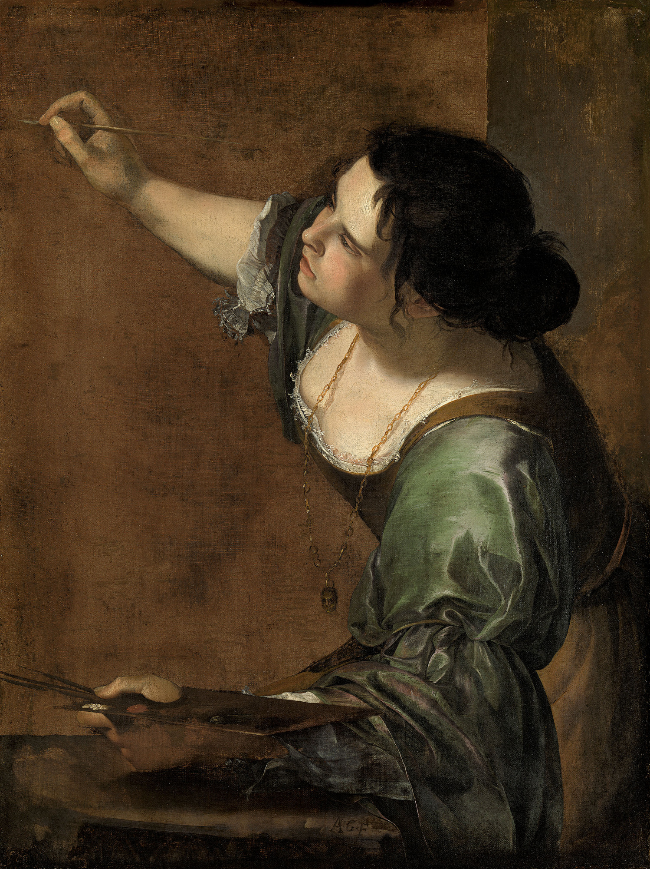
Artemisia Gentileschi
La Pittura [Malerkunsten] (ca. 1638-39)
Royal Collection Trust / © Her Majesty Queen Elizabeth II 2021

Slide 4

Personifikasjoner
En personifikasjon er en menneskelig figur, ofte avbildet med symbolske attributer, som representerer en abstrakt idé.
Eksempel: Fru Justitia, rettferdighetens gudinne. Her i våpenskjoldet til byen Ilshofen i Baden-Württemberg
Foto: Wikipedia

Slide 5
Ezra Pound
“In a Station of the Metro” (1913)
The apparition of these faces in the crowd;
Petals on a wet, black bough.

Slide 6
Ezra Pound
Fra “A Few Don’ts by an Imagiste” (1913)
An “Image” is that which presents an intellectual and emotional complex in an instant of time.

Slide 7
Imagisme (en form for modernisme)
sky abstraksjoner
behandle objekter direkte
ikke bruke noen overflødige ord, bare dem som bidrar til presentasjonen
komponere i sekvenser av musikalske fraser (”setninger”), ikke i metronom-sekvenser

Slide 8
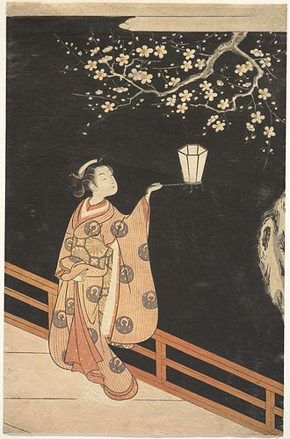
Haiku (japansk diktsjanger)
Japansk diktform som består av tre korte linjer
I alt består diktet av 17 rytmiske enheter fordelt på tre (5–7–5)
Som regel inneholder diktet et ord som antyder en årstid, for eksempel navnet på en fugl, blomst el. l. som er typisk for årstiden.
Kireji er essensen av haiku – en slags punktuering mellom to atskilte bilder
Suzuki Harunobu, 1700-tallet

Slide 9
Estetisk analyse innebærer blant annet å
Beskrive verket
Relatere verket til relevant litteratur- eller kunsthistoire, som f.eks. figurer og sjangre
Trekke inn estetisk teori
Tolke verket på bakgrunn av 1-3
Punkt 1 krever kun iakttagelsesevne, punkt 2 og 3 kunnskap, punkt 4 refleksjonsevne. Lykke til!

